Slide 1
第一章 Web编程简介
Notes:
我们进入第一章，首先来做一个Web编程的简介。

Slide 2
第一章目录
Web发展历程
Web基本概念
Web工作原理
Web开发技术
Notes:
包括4个部分的内容：
Web发展历程
Web基本概念
Web工作原理
Web开发技术

Slide 3
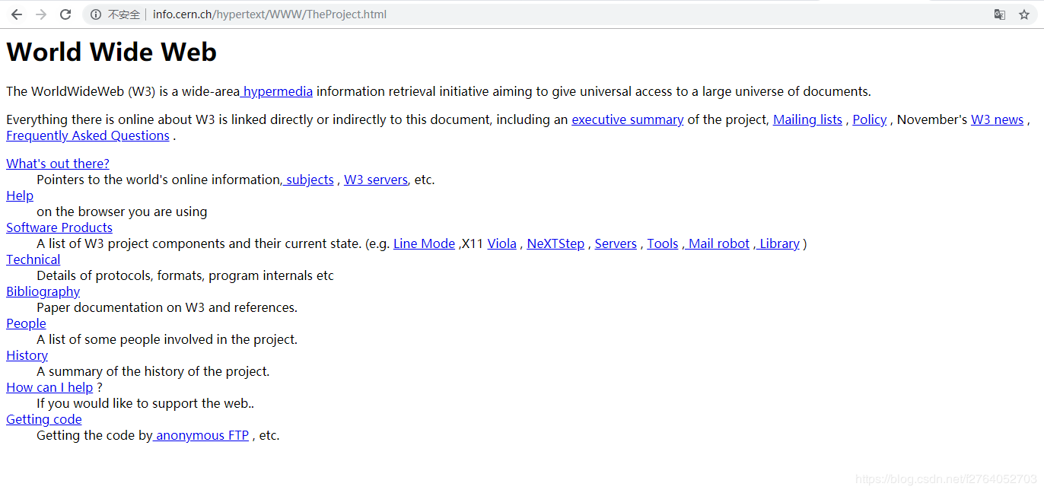
1.2 Web发展历程
英国科学家蒂姆·伯纳斯-李于1989年发明了万维网Web。1990年他在瑞士CERN欧洲粒子物理实验室的工作期间编写了第一个网页浏览器。网页浏览器于1991年公开发行，1991年1月最先向其他研究机构发行，并于1991年8月在互联网上向公众开放，1993年4月，CERN宣布任何人都可以使用Web协议和代码免版税。
Notes:
首先我们来看Web的发展历程，英国科学家蒂姆·伯纳斯-李于1989年发明了万维网。1990年他在瑞士CERN欧洲粒子物理实验室的工作期间编写了第一个网页浏览器。网页浏览器于1991年公开发行，1991年1月最先向其他研究机构发行，并于1991年8月在互联网上向公众开放，1993年4月，CERN宣布任何人都可以使用Web协议和代码免版税。
下图就是世界第一个网站的截图：
从这里我们可以看到那个年代的网络只有文字和链接，十分的单调。不过经过后来的不懈努力，终于将万维网发展成了现在五彩缤纷、丰富多彩的样子。

Slide 4
Web 1.0
1989年Tim Berners-Lee提出web文档系统的设计方案；
1994年万维网联盟（World Wide Web Consortium, W3C）成立,标志Web 1.0阶段（W3C发布Web技术规范，如HTML、CSS等）；
1995年JavaScript脚本语言诞生，并嵌入到Navigator中；
1994年Navigator浏览器发布；
1996年微软发布VBScript和Jscript,并内置于IE浏览器；
1996年之后动态页面技术（PHP、JSP、ASP）相继诞生。
第一次浏览器战争（Navigator vs IE）
Notes:
在Tim Berners-Lee 1989年提出了web文档系统的设计方案并在1991年发明了浏览器之后，就开启了Web1.0的时代，
1994年万维网联盟（World Wide Web Consortium, W3C）成立, W3C发布Web技术规范，如HTML、CSS等；
1994年网景公司的Navigator浏览器发布；
1995年JavaScript脚本语言诞生，并嵌入到Navigator中；
1996年微软发布VBScript和Jscript,并内置于IE浏览器；
1996年之后动态页面技术（PHP、JSP、ASP）相继诞生。
1996年之后第一次浏览器战争（Navigator vs IE），微软凭借Windows操作系统的垄断地位，捆绑了IE浏览器，最终打败了Navigator

Slide 5
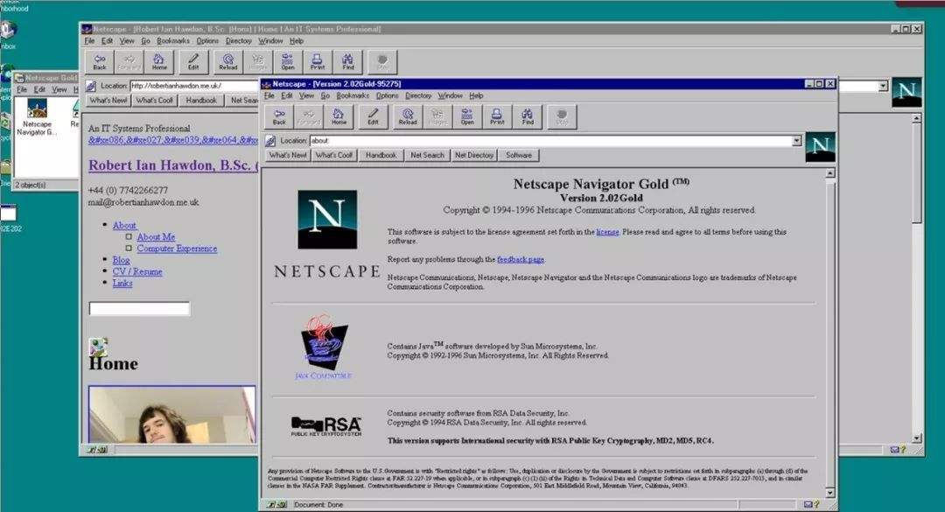
Notes:
这是当时网景的Navigator浏览器

Slide 6
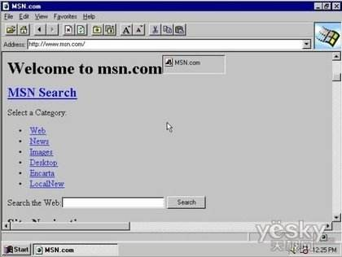
Notes:
这是当时的Internet Explorer浏览器，我们可以看到当时的浏览器相对简陋，支持的主要是这种超文本静态页面，但是浏览器核心的元素已经具备，比如访问URL的地址栏，渲染Web页面的内容框，历史记录，刷新按钮以及收藏夹等等。 这里吐槽一下微软IE的初始设计，基本就是复制的网景Navigator浏览器，而且还没有Navigator浏览器做得好。

Slide 7
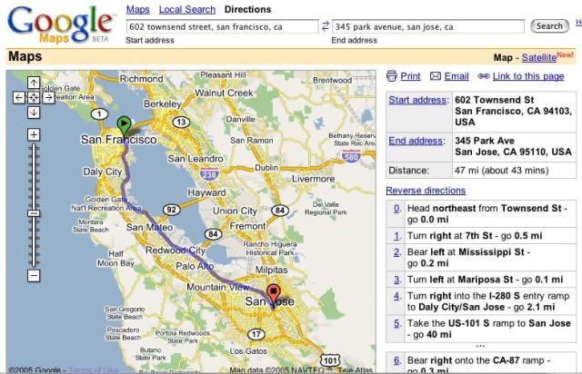
Web2.0 AJAX
异步 JavaScript
2005年，谷歌推出谷歌地图，震惊全球。只需拖动屏幕，整个世界便会如魔术一般呈现在你眼前。
对于许多人来说，这是他们第一次感受到 AJAX 的强大力量。它是“ 杀手级应用程序 ”，客户端应用程序有可能提供大量卓越的用户体验。这是我们今天能够迈向现代单页应用程序（SPA）的重要一步。
Notes:
Web1.0阶段的网页静态为主，动态的技术手段很有限，这主要是因为浏览器中的JavaScirpt是单线程的，任何对网页的动态修改需要刷新整个网页里的所有动态元素，这在用户体验上是非常不舒服的。
2005年，谷歌推出谷歌地图，震惊全球。只需拖动屏幕，整个世界便会如魔术一般呈现在你眼前。 这种动态的方式原来只出现在客户端程序里，在浏览器里实现必须要采用各种插件，比如微软的ActiveX或者Adobe的Flash，而浏览器采用插件会有各种跨平台和安全上的问题，所以Google只靠异步JavaScript实现了这样的效果让人惊叹。也开启了一个新的时代。
对于许多人来说，这是他们第一次感受到 AJAX 的强大力量。它是“ 杀手级应用程序 ”，客户端应用程序有可能提供大量卓越的用户体验。这是我们今天能够迈向现代单页应用程序（SPA）的重要一步。

Slide 8
Web 2.0
2004年Ajax（Gmail、Google Map）的流行促进了Web 2.0；
2004年之后前端JS框架（jQuery、Dojo、ExtJS）相继诞生，这些框架解决了浏览器兼容问题；
2008年HTML5草案发布，同年Google发布Chrome浏览器；
2009年Node.js框架诞生；
之后，涌现各种前端框架（Bootstrap、Angular JS、React、Vue.js等）和后端框架（Django、Rails、Spring Boot等）；
第二次浏览器战争（Chrome vs Firefox vs IE）
Notes:
所以说2004年Ajax（Gmail、Google Map）的流行促进了Web 2.0；在Web 2.0阶段我们看到这些标志性事件。
2004年之后前端JS框架（jQuery、Dojo、ExtJS）相继诞生，这些框架解决了浏览器兼容问题；
2008年HTML5草案发布，同年Google发布Chrome浏览器；
2009年Node.js框架诞生；
之后，涌现各种前端框架（Bootstrap、Angular JS、React、Vue.js等）和后端框架（Django、Rails、Spring Boot等）；
随之而来，也爆发了第二次浏览器战争（Chrome vs Firefox vs IE）

Slide 9
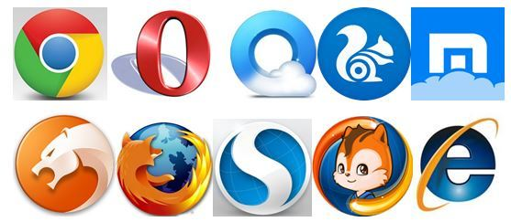
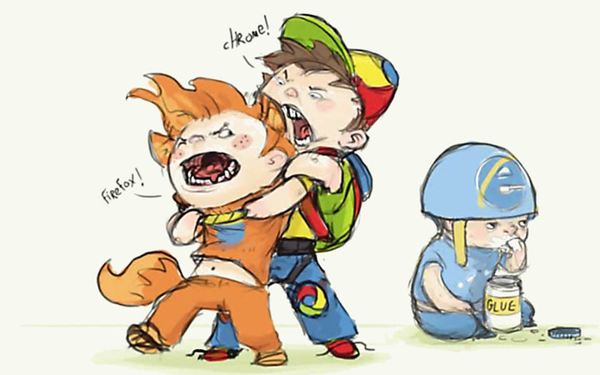
第二次浏览器战争
IE在第一次浏览器大战中击败Netscape赢得胜利，垄断了浏览器市场。作为独裁者，IE并不遵循W3C的标准，IE成了事实标准。IE对网页兼容、卡顿等一系列问题，招致了很多用户的不满。但微软的傲慢和怠惰，没有重视用户的反馈，在2001年到2006年期间，微软自发布Internet Explorer 6.0版后，只发布过一个新版本。也正是这个原因给了其他浏览器超越IE的机会，由此开始了第二次浏览器大战。
苹果公司利用自己的Webkit内核研发了Safari浏览器；比IE年龄还长却一直默默无闻的Opera，放弃了自己研发的Presto内核，开始用Webkit内核研发新款浏览器；网景公司被非盈利组织Mozilla基金会收购后，采用Gecko作为内核研发FireFox浏览器；谷歌也发布了以简洁、快速著称浏览器Chrome。
Notes:
IE在第一次浏览器大战中击败网景公司的Navigator赢得胜利，垄断了浏览器市场。作为独裁者，IE并不遵循W3C的标准，IE成了事实标准。IE对网页兼容、卡顿等一系列问题，招致了很多用户的不满。但微软由于垄断者的傲慢，没有重视用户的反馈，在2001年到2006年期间，微软自发布Internet Explorer 6.0版后，只发布过一个新版本。也正是这个原因给了其他浏览器超越IE的机会，由此开始了第二次浏览器大战。
苹果公司利用自己的Webkit内核研发了Safari浏览器；比IE年龄还大却一直默默无闻的Opera，放弃了自己研发的Presto内核，开始用Webkit内核研发新款浏览器；网景公司被非盈利组织Mozilla基金会收购后，采用Gecko作为内核研发FireFox浏览器；谷歌也发布了以简洁、快速著称浏览器Chrome。

Slide 10
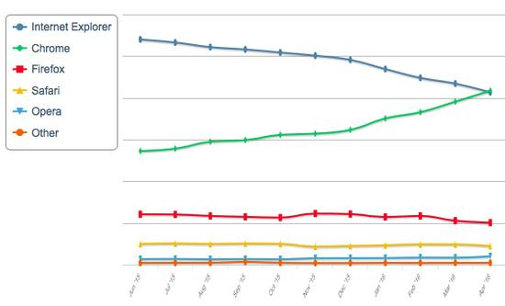
第二次浏览器战争的结果
2016年Chrome的市场份额全面超越了IE。
微软放弃了对封闭式IE浏览器的更新，推出了Edge浏览器，2019年最新的Edge浏览器采用了Chromium的内核。
2013年起Opera放弃了自有的浏览器内核Presto，后来又放弃了webkit，采用Chromium的内核。
火狐用的Gecko开源协议是mpl（必须开源），谷歌用的是BSD（很自由，自己选择开源或不开源）
Notes:
第二次浏览器战争其实已经有了结果，
2016年Chrome的市场份额全面超越了IE。
微软放弃了对封闭式IE浏览器的更新，在Win10里推出了Edge浏览器，2019年最新的Edge浏览器抛弃了微软自己的浏览器内核，采用了谷歌Chromium的内核。
2013年起Opera放弃了自有的浏览器内核Presto，后来又放弃了webkit，也采用了谷歌Chromium的内核。
现在火狐浏览器和Safari浏览器的市场占有率较小，Safari当然主要是因为苹果系统的封闭性，而火狐Gecko内核的发展和谷歌blink内核发展的道路不同，主要是选择的开源协议不同造成的。火狐用的开源协议是mpl（必须开源），谷歌用的是BSD（很自由，自己选择开源或不开源），这就造成其他厂家更多选用谷歌的浏览器内核。

Slide 11
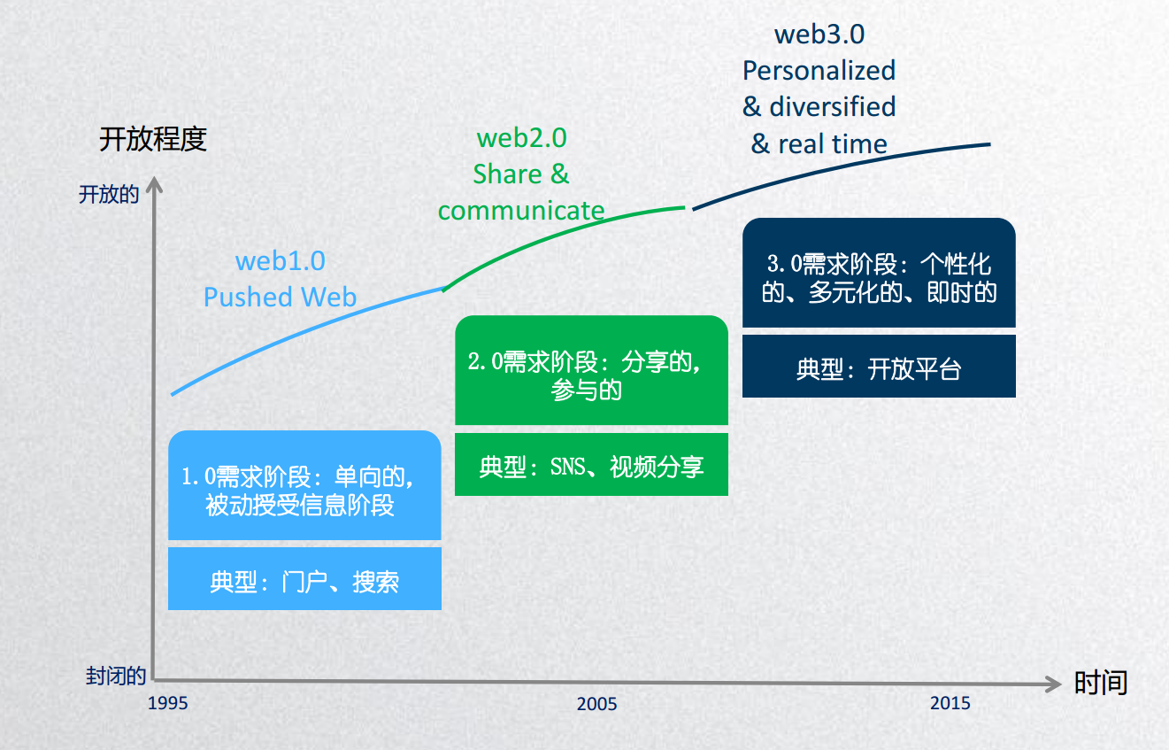
1.1 Web发展历程
开放
开放程度
Web 3.0
需求：单向的，被动接受信息
形式：静态页面（主）+动态页面
典型：门户、搜索
Web 2.0
需求：个性化的、多元化的、即时的
典型：推荐型的平台
Web 1.0
需求：分享的，参与创造内容
形式：静态页面+动态页面（主）
典型：SNS、视频分享
封闭
只读互联网时代
交互互联网时代
聚合互联网时代
时间
1994
2004
Notes:
浏览器的激烈竞争也从一个侧面反映了Web的发展，
在Web1.0的时代，用户的需求是单向的，被动接受信息；Web页面的形式是静态页面+动态页面，当然主要是静态页面，典型的网站提供的服务是门户类网站和搜索服务。
在Web2.0时代，用户的需求是分享型的，用户大量的参与创造内容；Web页面的形式同样是静态页面+动态页面，但主要变成了动态页面；典型的网站是：社交网站，像是FaceBook，twitter，微博。
在Web3.0时代，用户的需求是个性化的、多元化的、即时的；
了解Web的发展和新的特点，有助于我们理解Web编程技术的发展和新的需求。

Slide 12
Web3.0
Web2.0存在的问题
其一，用户在个人身份、数据和服务等方面丧失了自主权。
其二，中心化平台对网络资源的垄断造成价值分配的不均衡。
其三，集中式基础设施让用户的数据安全和隐私保护面临更大的威胁。
Notes:
从2004年到现在，都处于Web2.0时期。Web2.0时期用户不仅可读而且可写，基于博客、社交媒体、在线社区等平台，用户可以自主生成内容，与网站和他人交互协作。然而，Web2.0的网络属于某个互联网公司，尽管用户可以免费使用，但用户创作的内容和生成的数据为这些中心平台所拥有。Web2.0创造的大部分价值都归于谷歌、苹果、Facebook等少数公司。
互联网发展至今，Web2.0存在的问题也越来越突显。
其一，用户在个人身份、数据和服务等方面丧失了自主权。用户的数字身份必须向互联网平台申请获得，所拥有的权限完全由平台决定。随着互联网对用户通信、社交、网购、咨讯、娱乐等方方面面的渗透，用户为了获得服务不得不向平台提供个人数据。平台掌握了大量的用户数据，又进一步通过用户画像和推荐算法影响用户的选择。
其二，中心化平台对网络资源的垄断造成价值分配的不均衡。随着越来越多人上网，流量在一定程度上代表了价值，甚至可以变现。中心化平台凭借其掌握的技术手段可以轻易控制流量分配，催生出大量的网络推广服务，也产生了广告驱动的收入模式。在这之中，规则是由平台制定的，大部分收益归于平台，作为内容生产者的用户，并未得到对等的价值回馈。
其三，集中式基础设施让用户的数据安全和隐私保护面临更大的威胁。Web2.0中用户的数据往往集中存储在某个公司的服务器中，一方面这种集中式存储容易遭受攻击导致出现严重的数据丢失或恶意篡改等问题，另一方面部分平台并不值得用户信任，因为它们可能滥用技术优势，引导劝诱用户在不知情的情况下收集和使用数据，并利用技术手段规避法律约束。

Slide 13
Web3.0
Web3.0最早由以太坊联合创始人、Polkadot创始人Gavin Wood在2014年提出，它旨在实现无服务器、去中心化、安全可信的价值互联网，进一步构建共建共享的新型经济系统。
Web1.0为“可读(Read)”，Web2.0为“可读-可写(Read-Write)”，Web3.0将是”可读-可写-拥有(Read-Write-Own)”
1. 使用去中心化的数字身份。
2. 数据管理从以App为中心转变为以用户为中心。
3. 以区块链作为事实层和激励层以实现去信任。
Notes:
为了实现“数据确权”的核心目标，Web3.0需要做到：
1. 使用去中心化的数字身份。在互联网中，数字身份（Digital Identify，简称ID）不仅仅是用户名和密码，而是数字形式的用户，是一切可以定义用户的数据综合，是通过技术产生的用户所有的个人数据。在当前互联网条件下，用户的ID就是其使用过的App中保存的数据。这样的用户ID并非由用户自己拥有，而是由App所属公司拥有。相比之下，去中心化的ID不被任何其他人拥有，它由用户生成，为用户自己拥有，其标识符全球唯一且保存在区块链中，其他数据加密后保存到链下，可以是自己的设备，也可以是完全受自己控制的云上。
2. 数据管理从以App为中心转变为以用户为中心。中心化的数据管理以App为中心，表现为用户的数据属于某个App，很多底层数据用户自己拿不到，而且不同的App之间数据管理互不兼容，即使用户能够下载到自己在某个App中的数据，但其他App也无法解析，也就是说，用户的数据是跟App绑定的。而以用户为中心是用户自己持有全部个人数据，去中心化的App（Decentralized Application，DApp）遵循互联网上的同一套开放标准访问数据，DApp对数据的访问权由用户决定。用户的个人数据及其与其他用户之间的关联信息被记录在数据层而非App层，因而用户能够在不影响正常服务的情况下携带个人数据切换App。
3. 以区块链作为事实层和激励层以实现去信任。在当前的互联网条件下，一份数据要被信任，仅仅依赖于我们对管理它的第三方的信任，但是这种信任是脆弱的。区块链通过让任何人建立数据的拷贝并通过数学保证让诚实的人达成共识，从而保证数据的不可篡改。以区块链存储的数据作为事实，才能实现规则的自动运转。此外，区块链还提供代币激励，一方面是为了驱动去中心化系统的自运行，另一方面防止资源的滥用，引导互联网系统正向发展。

Slide 14
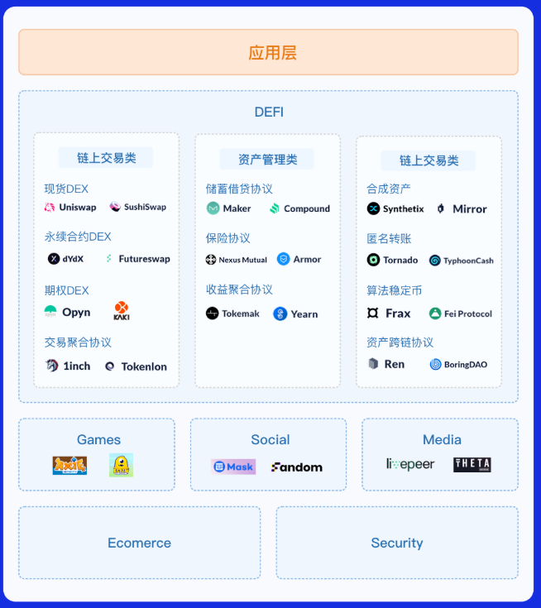
Web3.0 基础设施
现阶段Web3.0尚处于概念阶段或初级部署阶段，底层基础设施的搭建尤为重要。现阶段的基础设施进展主要集中于技术端的研发与应用，包括跨链技术、去中心化身份、分布式存储、隐私计算。

Slide 15
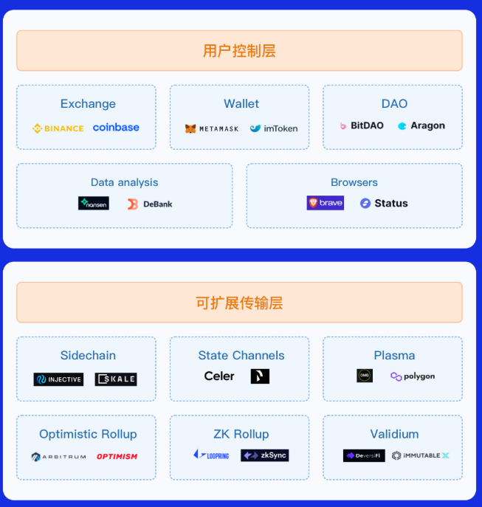
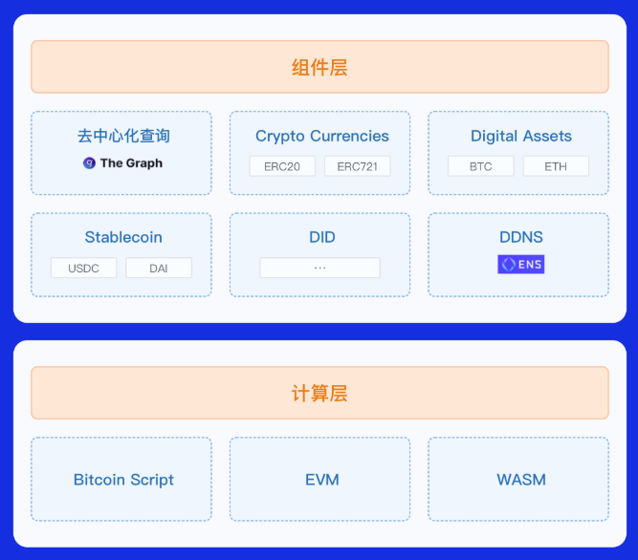
Web3.0 基础设施

Slide 16
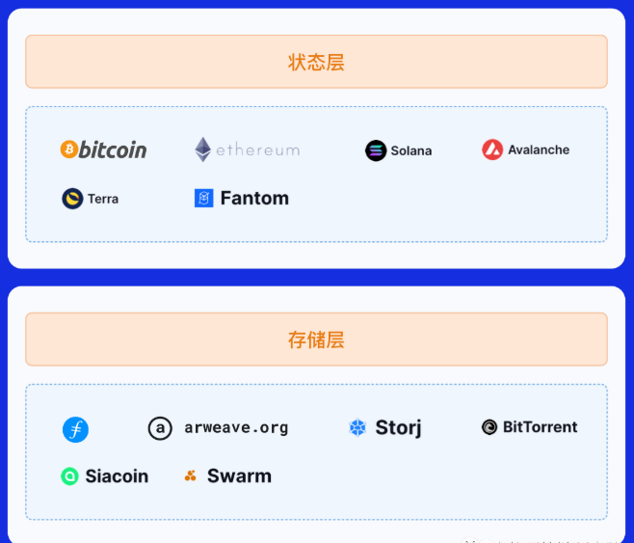
Web3.0 基础设施
Web3.0的技术堆栈从下往上，主要分为：存储层Storage Layer、状态层State Layer、计算层Computation Layer、组件层Component Layer、可扩展传输层Scalability Transfer Layer、用户控制层User Control Layer 、应用层Decentralized application Layer。
存储层对区块链链外数据进行分布式存储，目前主要有三大明星项目，分别是IPFS、Arweare和Swarm。状态层保留发生的所有状态，提供数据分发和互动能力，因此主要是公链的集合，如Bitcoin、Ethereum、Solana等。用户通过计算层指示状态层执行任务，具体指状态转换机，如EVM、WASM等。
Notes:
Web3.0的技术堆栈从下往上，主要分为：存储层Storage Layer、状态层State Layer、计算层Computation Layer、组件层Component Layer、可扩展传输层Scalability Transfer Layer、用户控制层User Control Layer 、应用层Decentralized application Layer。
存储层对区块链链外数据进行分布式存储，目前主要有三大明星项目，分别是IPFS、Arweare和Swarm。状态层保留发生的所有状态，提供数据分发和互动能力，因此主要是公链的集合，如Bitcoin、Ethereum、Solana等。用户通过计算层指示状态层执行任务，具体指状态转换机，如EVM、WASM等。组件层为Web3应用的可选组件，主要包括查询层（The Graph、defuse）、预言机（Chainlink、Band Protocol）、DID、DDNS、Digital Assets（BTC、ETH等）、Crypto Currencies（ERC20、ERC721等）、Stablecoin（USDC、DAI）等。可扩展传输层用于提升扩展性，实现加密消息传递和分布式计算，目前来说可以统称为Layer2协议，主要包括6类：侧链、状态通道、Plasma、Optimisitc Rollup、ZK Rollup、Volition等。用户通过用户控制层参与Web3.0，这一层包括Exchange、Wallet、DAO、Broswers等。行业内通常认为Wallet是Web3.0的入口。现在使用最广泛的Wallet包括Metamask、imToken、TokenPocket等。Web3.0的应用层通常都是去中心化应用协议，类别繁多，目前已经有所发展的主要包括：DEFI、GameFi、Social Messaging、Media、Ecomerce、Security。

Slide 17
Web3.0现存问题
尽管Web3.0为下一代互联网描绘了一幅美好图景，但其真正的实现还面临诸多障碍。Web3.0现存的问题来自三个方面。
第一， 应用方面。Web3.0在当下的应用场景是非常有限的，需要等待一个能够爆发的契机，在此之前都将面临诸多应用方面的问题，包括企业是否有意愿构建去中心化的应用程序？去中心化应用的产品如何迭代更新？用户体验是否良好？加密组件对用户来说是否极具挑战？使用成本是否更高？这一系列问题都将影响用户的接受度。
第二， 监管治理方面。基础层的治理将如何跨越不同的政治意识形态和文化？政府和监管机构如何应对Web3.0?
第三， 技术方面 。区块链能否扩展为数百万或数十亿用户提供服务？

Slide 18
Web3.0
Web3.0被认为是下一代的互联网，旨在实现“数据确权”的核心目标。区块链作为Web3.0的底层基础设施，其去中心化身份、跨链技术、分布式存储、隐私计算等核心技术将对该目标的实现发挥主要作用。在Web3.0核心技术堆栈全景图中，从最底层的存储层到上层应用，目前已有大量项目着手搭建Web3.0的基础设施，并尝试在金融、认证、票据、政务、版权、溯源、医疗、游戏、艺术等场景下应用。
目前来看，Web3.0的发展虽然也存在技术方面的局限，但更多的是在应用和监管方面存在许多值得思考的问题。也许在遥远的未来，Web3.0会真的成为现实，到那时社会生活从经济运行机制到人们的思想观念都将发生极大的转变，但这也就注定了通往Web3.0还有很长的路要走。

